Slide 1
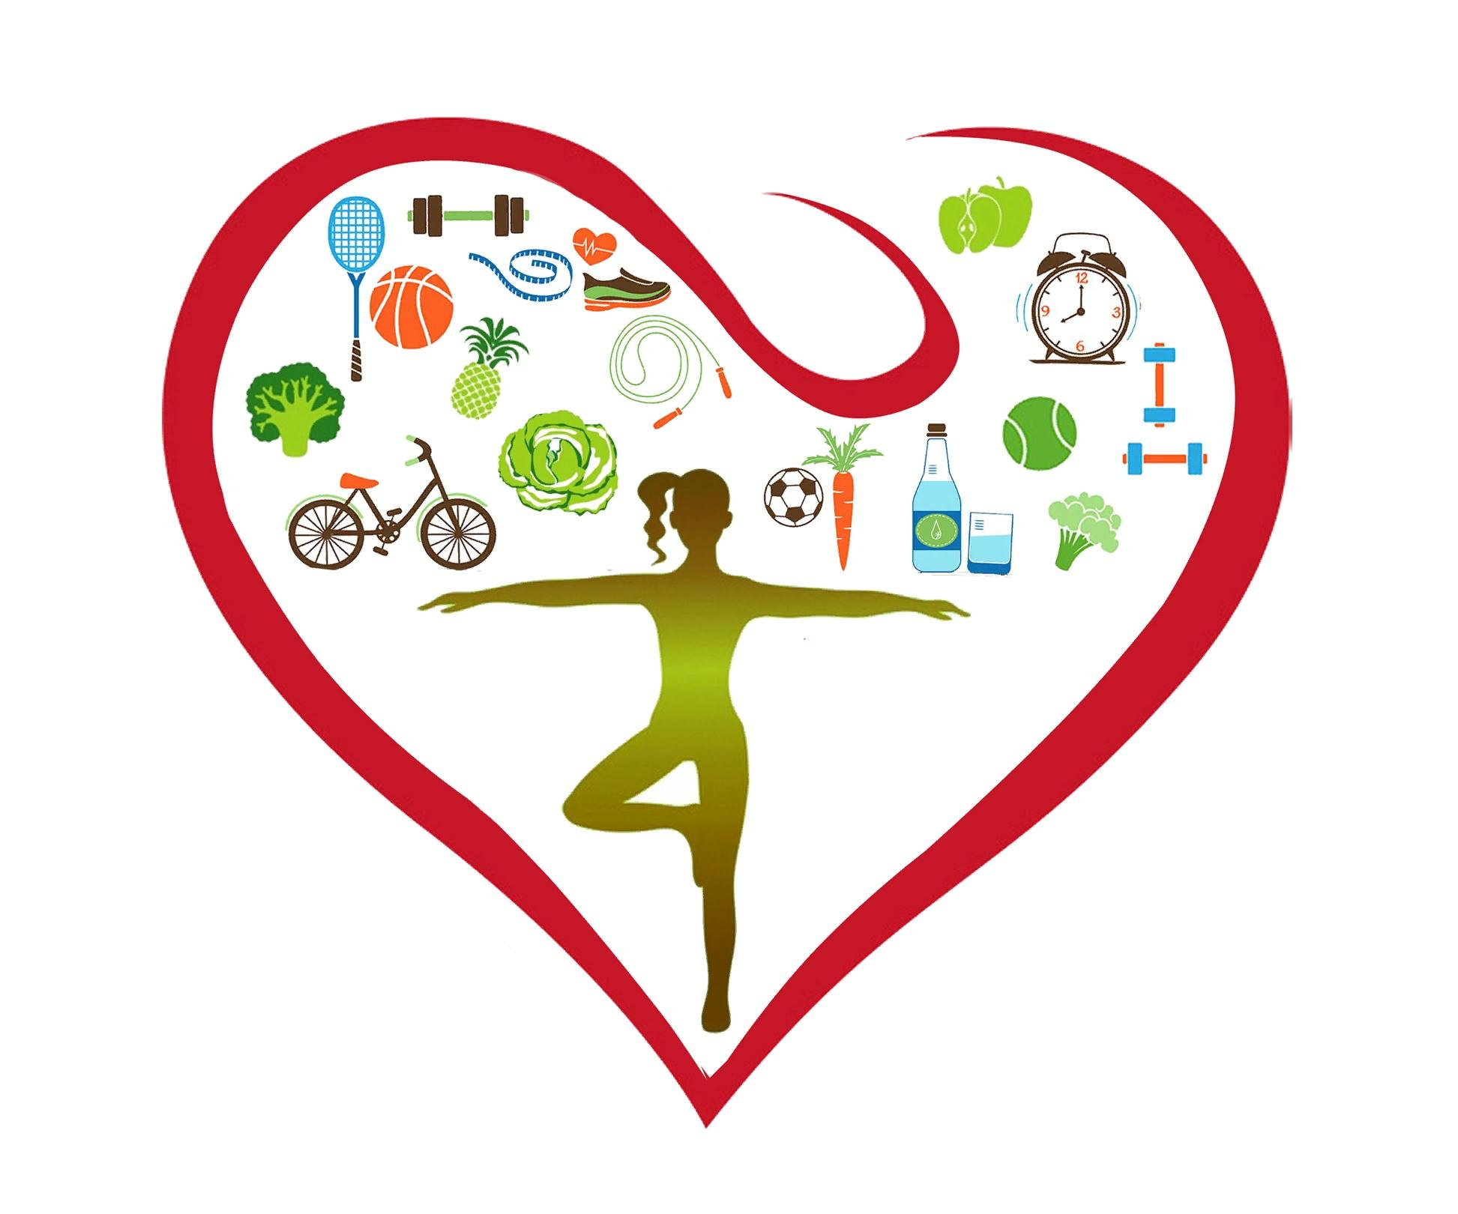
Здоровье

Slide 2
- Для чего необходимо изучение строения организма человека? Что необходимо для того, чтобы как можно дольше сохранить здоровье и работоспособность?

Slide 3
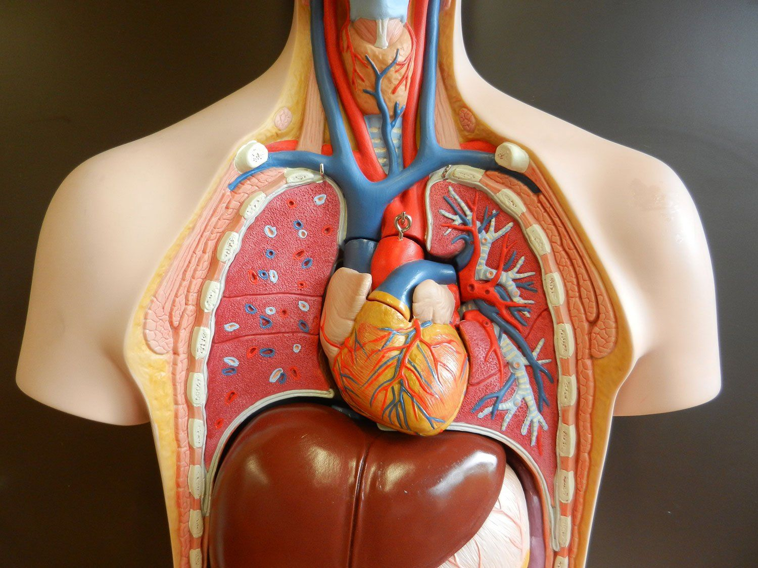
Тема урока: Науки об организме человека

Slide 4
Науки об организме человека
Наука | Определение | Методы исследования

Slide 5
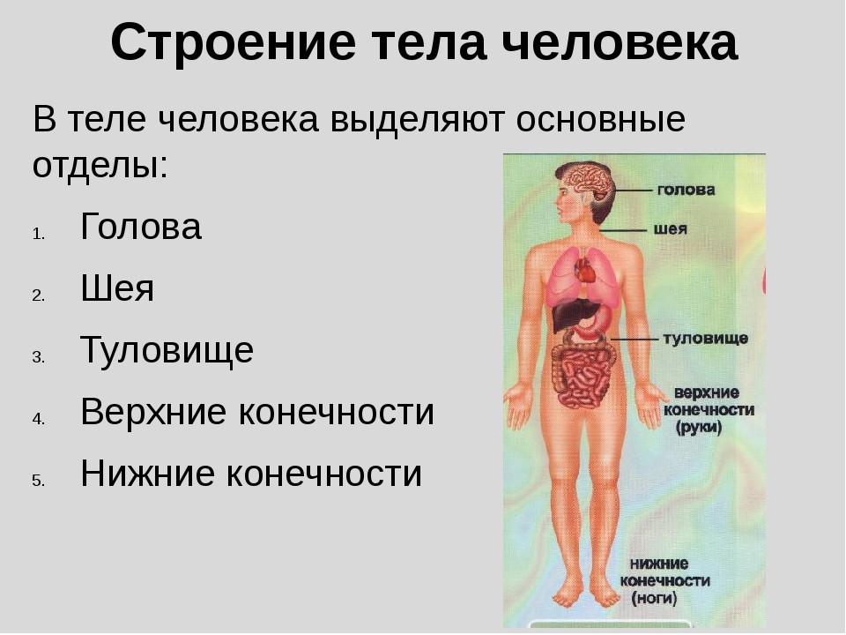
Структура тела. Место человека в живой природе.

Slide 6
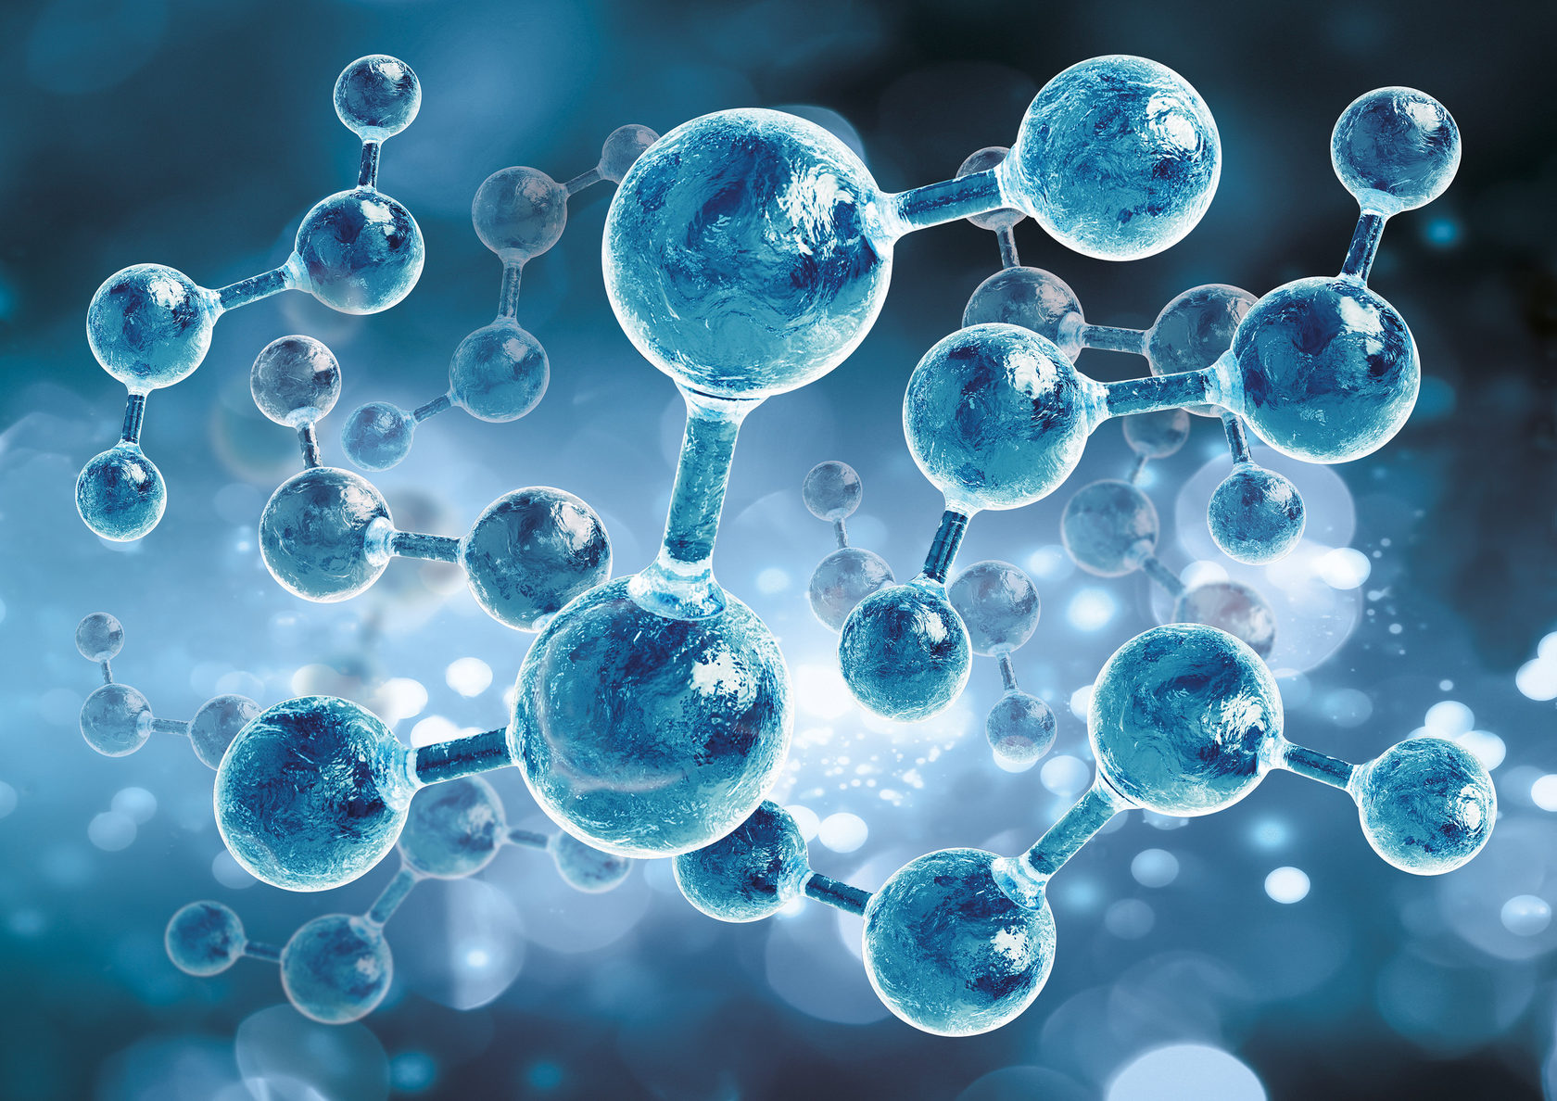
Живые организмы состоят из молекул

Slide 7
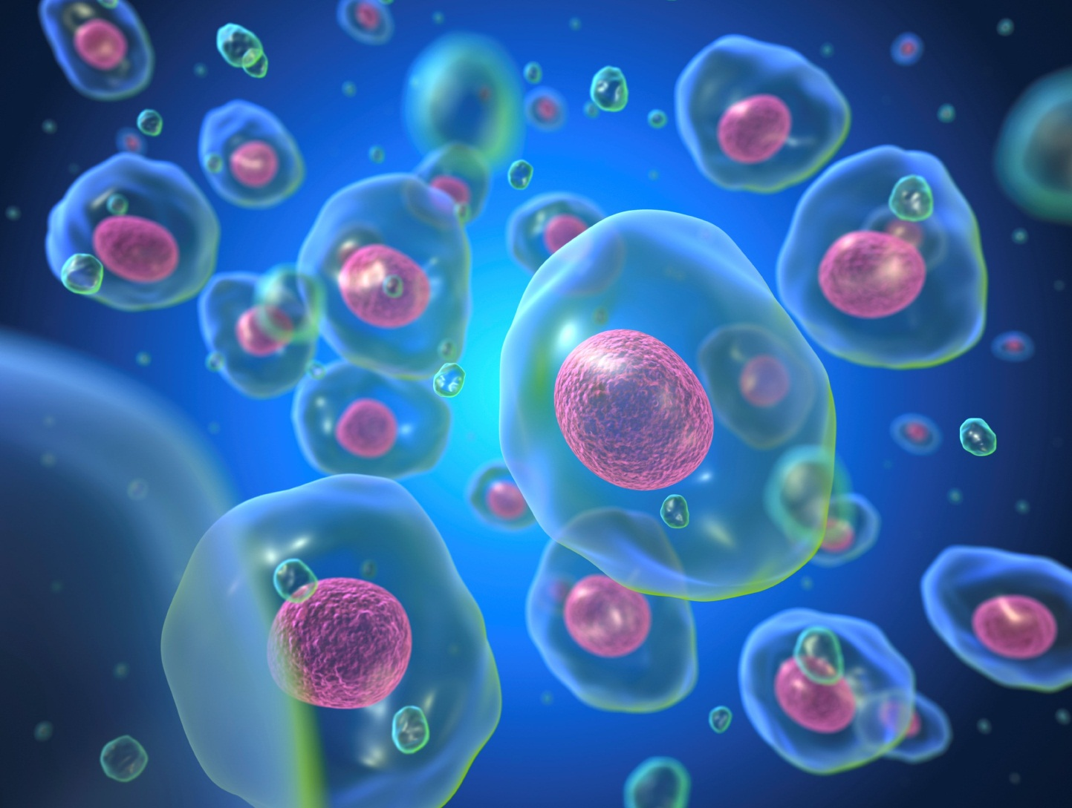
которые организуются в клетки

Slide 8
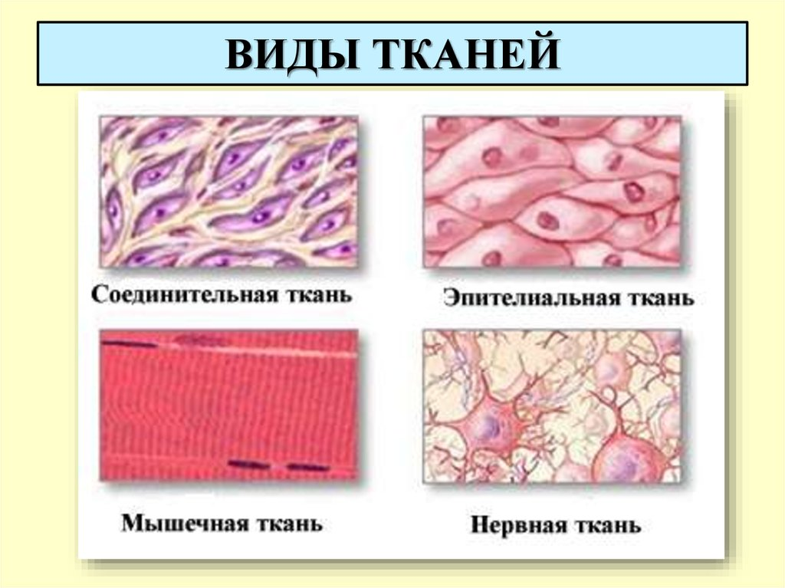
Клетки – в ткани

Slide 9
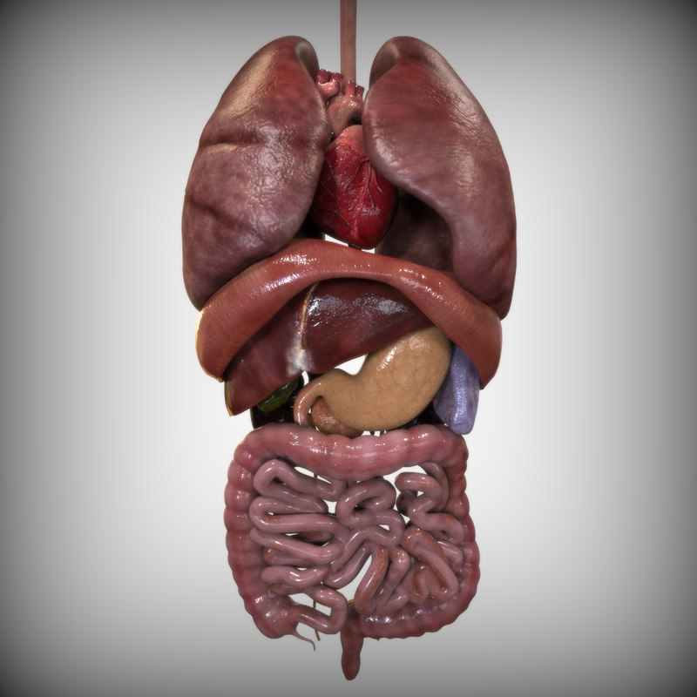
ткани – в органы

Slide 10
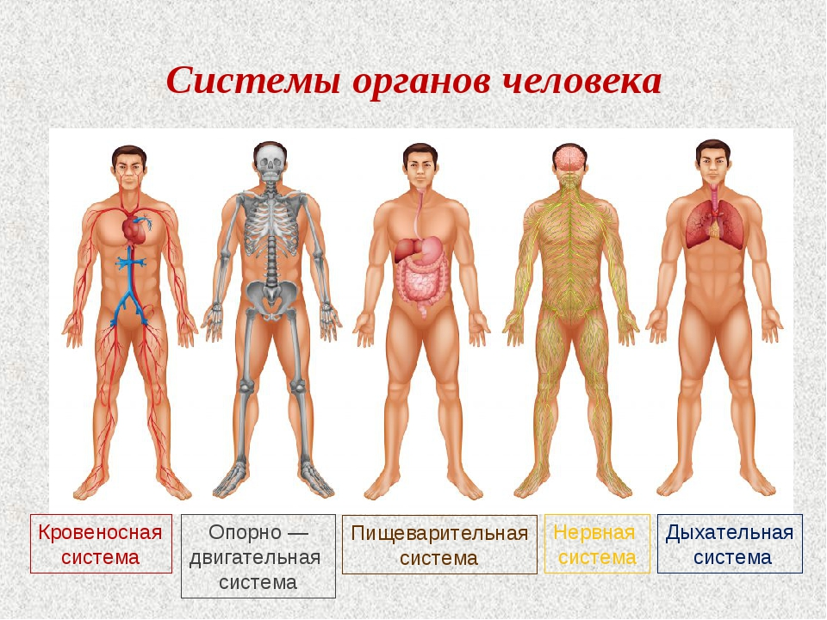
органы в системы органов, которые создают целостный организм.

Slide 11
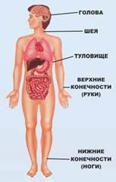

Slide 12
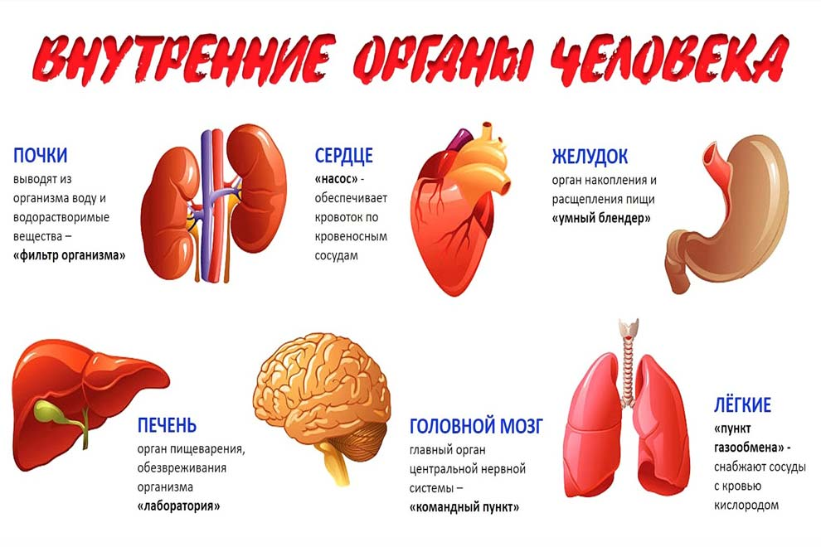
Орган – это анатомически обособленная часть тела, имеющая определенную форму, строение, месторасположение и выполняющая одну или несколько функций.

Slide 13
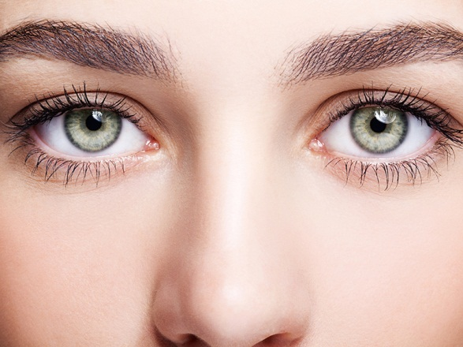

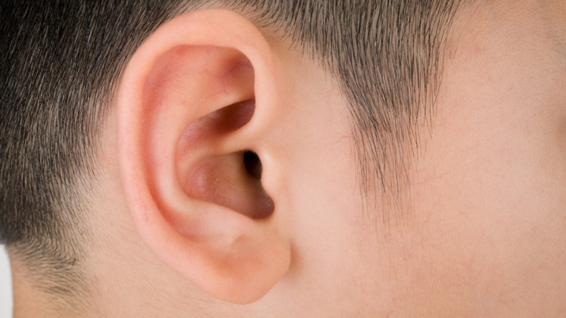
Внешние органы видны при внешнем осмотре: глаза, уши, нос.

Slide 14
Внутренние органы – не видны, они расположены внутри организма, поэтому различают области тела, под которыми эти органы находятся. Например: область сердца, желудка, печени.

Slide 15
Систематическое положение человека
Надцарство – Эукариоты
Царство - Животные
Тип Хордовые
Подтип Позвоночные
Класс Млекопитающие
Отряд Приматы
Семейство Гоминиды
Род Человек (homo)
Вид Человек разумный (homo sapiens)

Slide 16
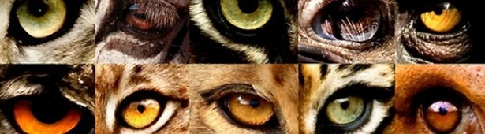
Царство Животные
гетеротрофный способ питания
ограниченный рост
способность к передвижению.

Slide 17
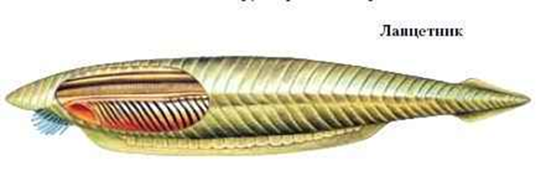

Slide 18
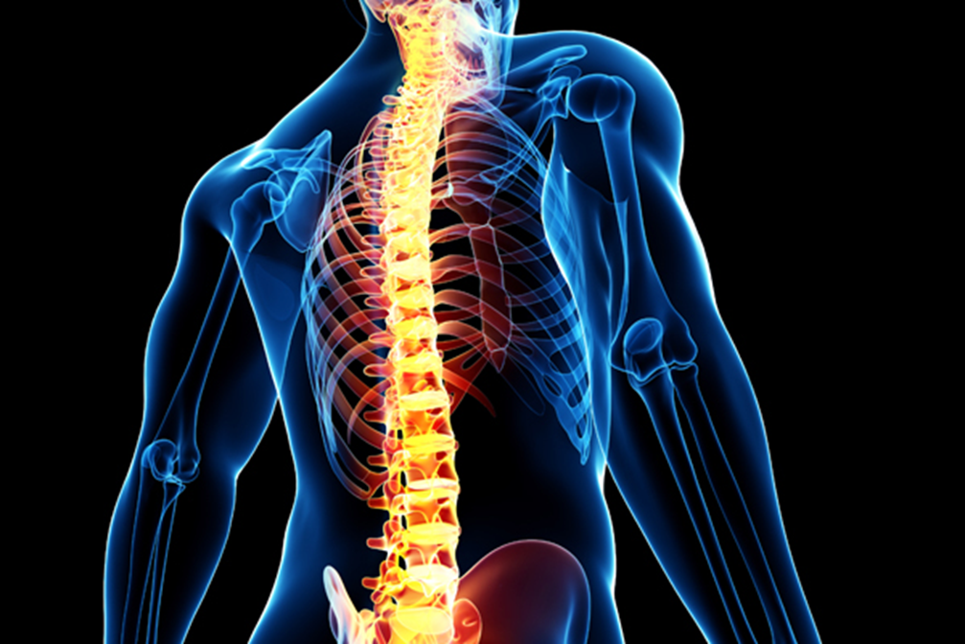

Slide 19
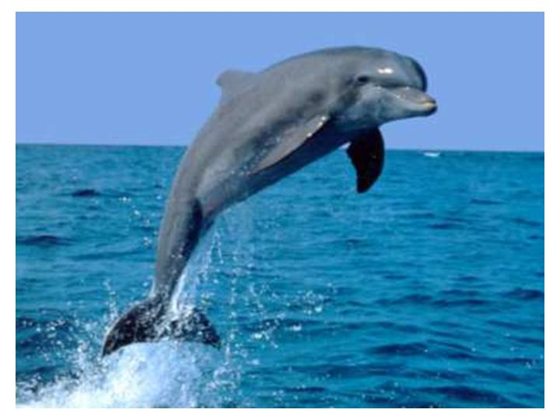
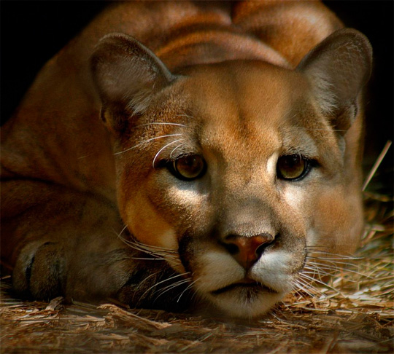
Класс млекопитающие
Живорождение,
вскармливание детенышей молоком
Постоянная температура тела
Диафрагма
7 шейных позвонков
Строение зубов
Четырехкамерное сердце
Наружное и внутреннее ухо
Волосяной покров
Молочные железы

Slide 20
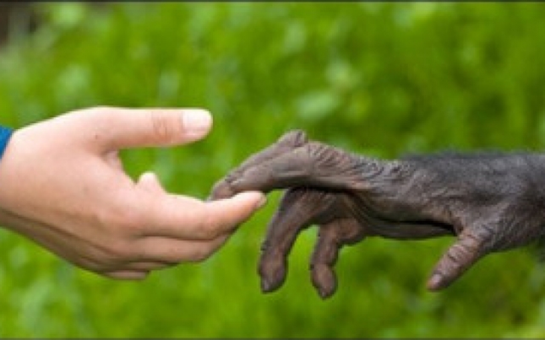
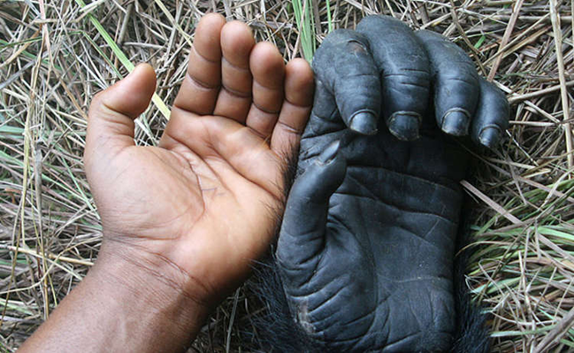
1. пятипалая конечность;
2. большой палец кисти противопоставлен всем остальным;
3. концевые фаланги пальцев защищены ногтями.

Slide 21
1. на 90% сходен генетический материал Шимпанзе и человека;
2. антропоморфные обезьяны и человек болеют одинаковыми болезнями.

Slide 22
Домашнее задание
П 1,2 читать, ответить на вопросы (устно).
Найти и выписать характерные особенности только для человека

